Slide 1
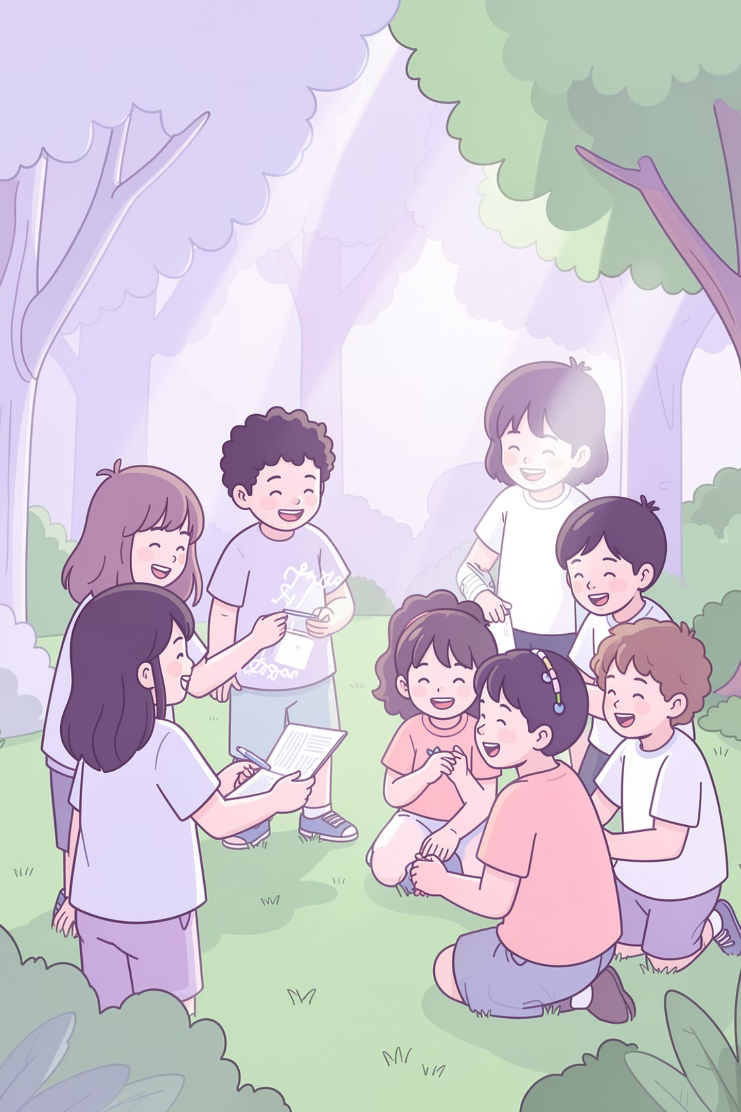
Școala Gimnazială Nr. 6 Vulcan
CERC PEDAGOGIC CICLUL PRIMAR
29 aprilie 2026
,,Rolul activităților non-formale din Săptămâna Verde în optimizarea coeziunii grupului de elevi și dezvoltarea abilităților de colaborare”

Slide 2
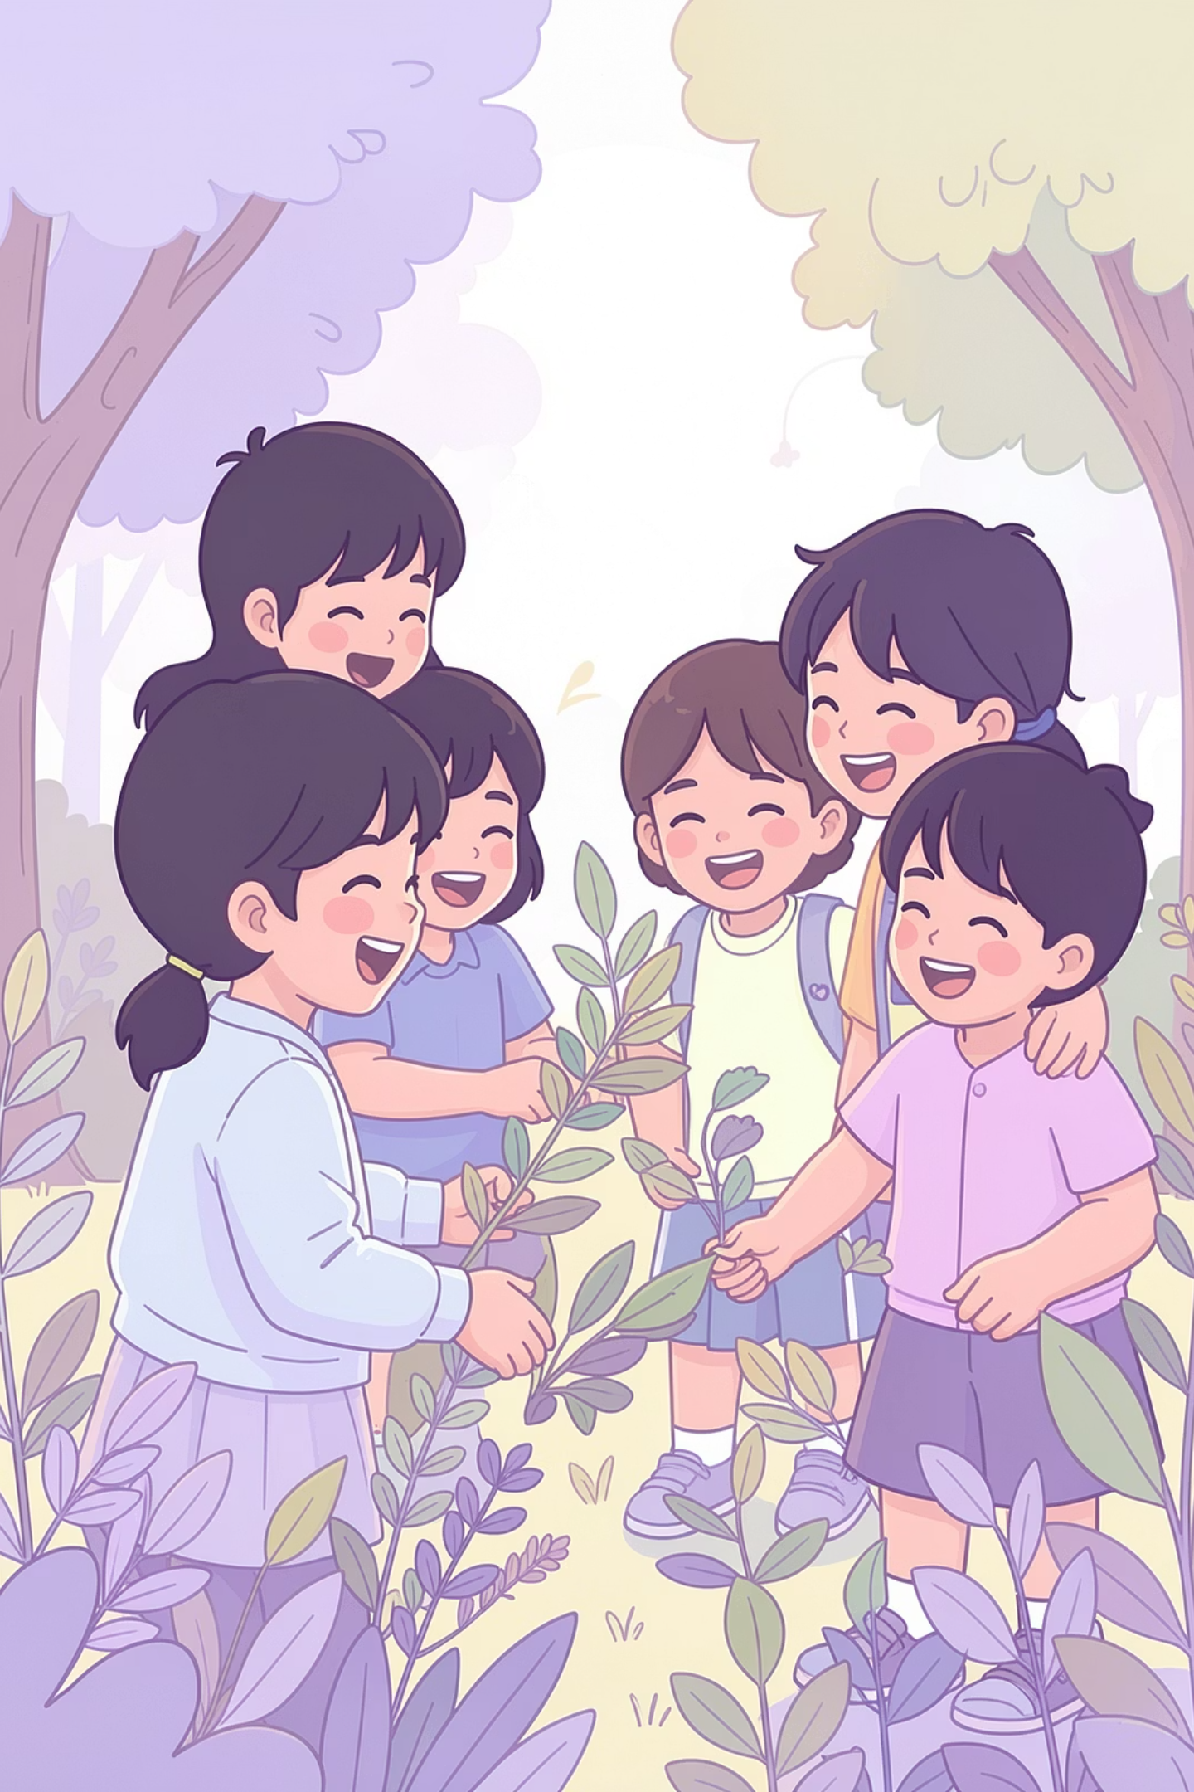
De ce contează coeziunea grupului?
Ciclul primar este momentul în care se formează primele dinamici sociale. Un grup coeziv înseamnă elevi care se sprijină reciproc, rezolvă conflicte constructiv și colaborează eficient.
Limitele orelor tradiționale
Structura formală a lecțiilor lasă puțin spațiu pentru interacțiunea spontană și construirea autentică a relațiilor dintre elevi.
Oportunitatea Săptămânii Verzi
Un cadru relaxat, bazat pe activități în natură, reduce inhibițiile și permite copiilor să se cunoască dincolo de rolurile din clasă.
Relevanța pentru cariera didactică
Înțelegerea acestui mecanism permite cadrelor didactice să planifice activități cu impact real asupra climatului clasei.

Slide 3

Obiectivele prezentării
Ipoteza cercetării
„Dacă utilizăm activități non-formale centrate pe mediu în cadrul Săptămânii Verzi, atunci nivelul de colaborare și coeziune al clasei va crește semnificativ, cu efecte vizibile și după încheierea programului."
Definirea conceptelor
Educație non-formală, coeziune de grup și abilități de colaborare la vârsta școlară mică.
Variabila independentă
Prezentarea activităților
Activitățile non-formale centrate pe mediu desfășurate în cele 5 zile ale Săptămânii Verzi.
Cinci tipuri de activități practice din Săptămâna Verde, cu mecanismele lor de colaborare.
Variabila dependentă
Analiza impactului
Nivelul de coeziune și colaborare al grupului de elevi, măsurat prin observare sistematică și instrumente sociometrice.
Efectele măsurabile asupra relațiilor dintre elevi, integrării sociale și reducerii conflictelor.
Recomandări practice
Instrumente de evaluare și metode transferabile în orele de curs obișnuite.

Slide 4
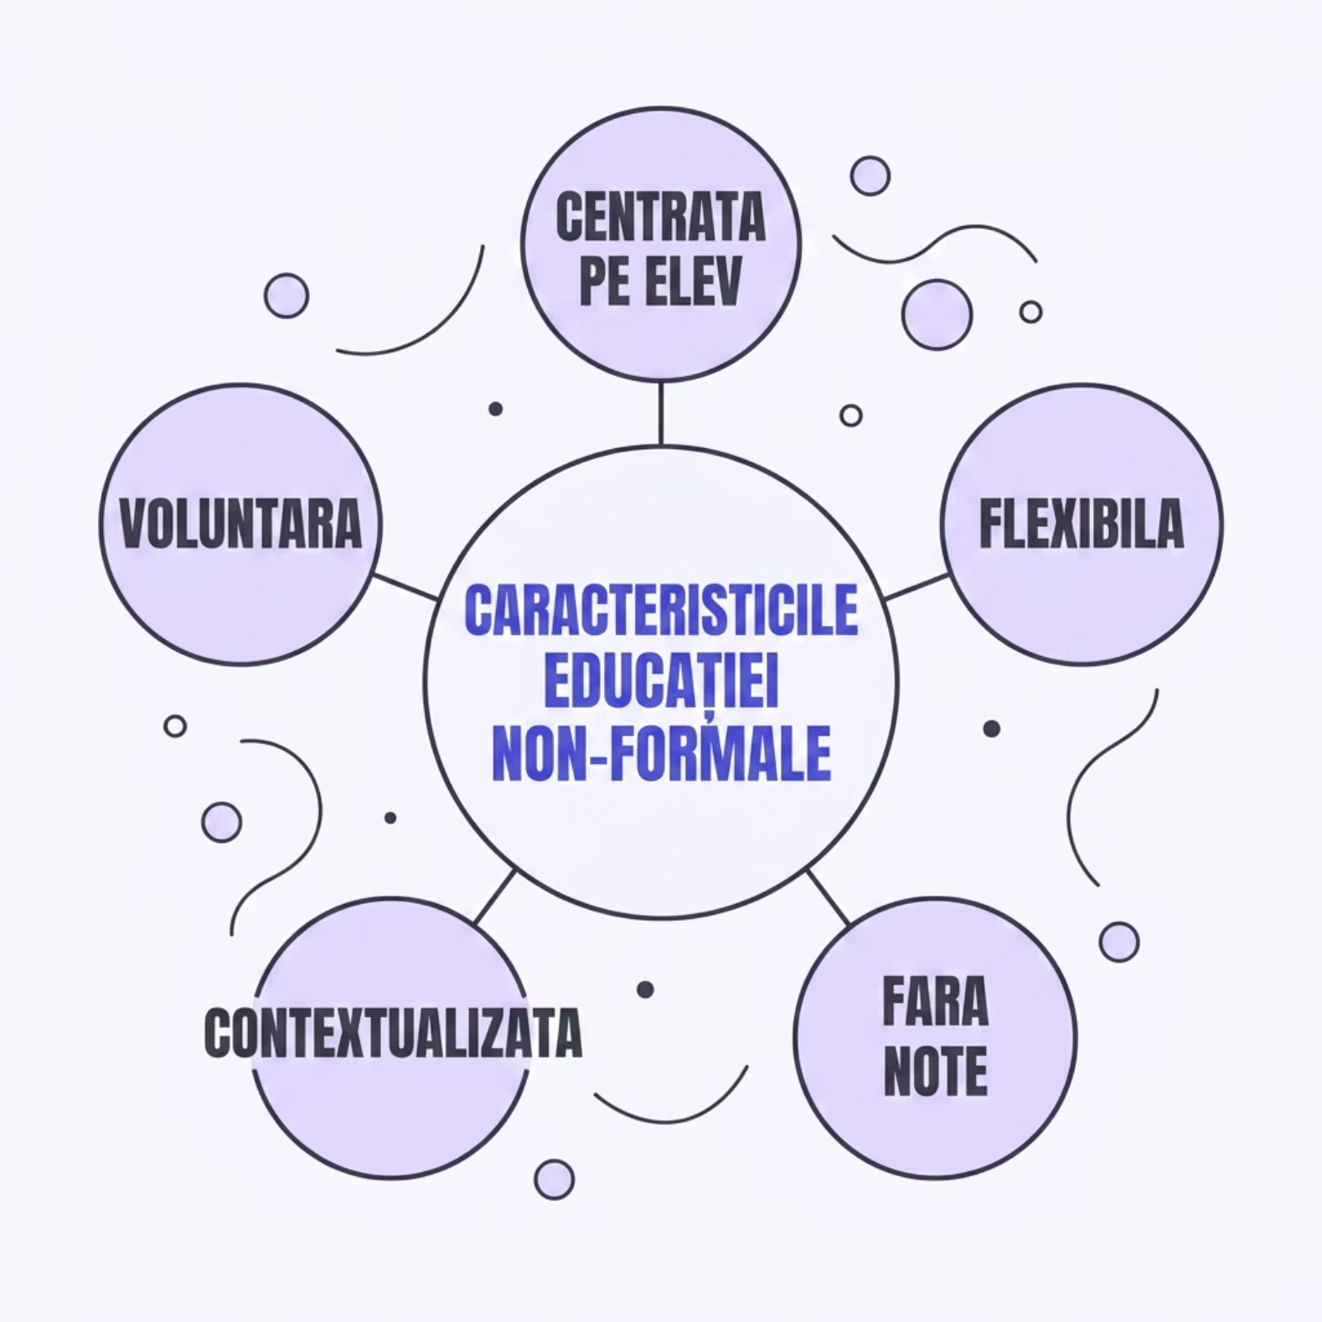


Repere teoretice: educația non-formală
Ce este educația non-formală?
Spre deosebire de educația formală, cea non-formală are loc în afara structurii rigide a orei de curs. Elevul nu este receptor pasiv, ci actor activ al propriei învățări.
Absența notelor elimină anxietatea și creează spațiu pentru experimentare, eroare și descoperire autentică — ingredientele esențiale ale colaborării reale.
Cercetările arată că elevii reținuți în clasă devin lideri naturali în activitățile non-formale.

Slide 5
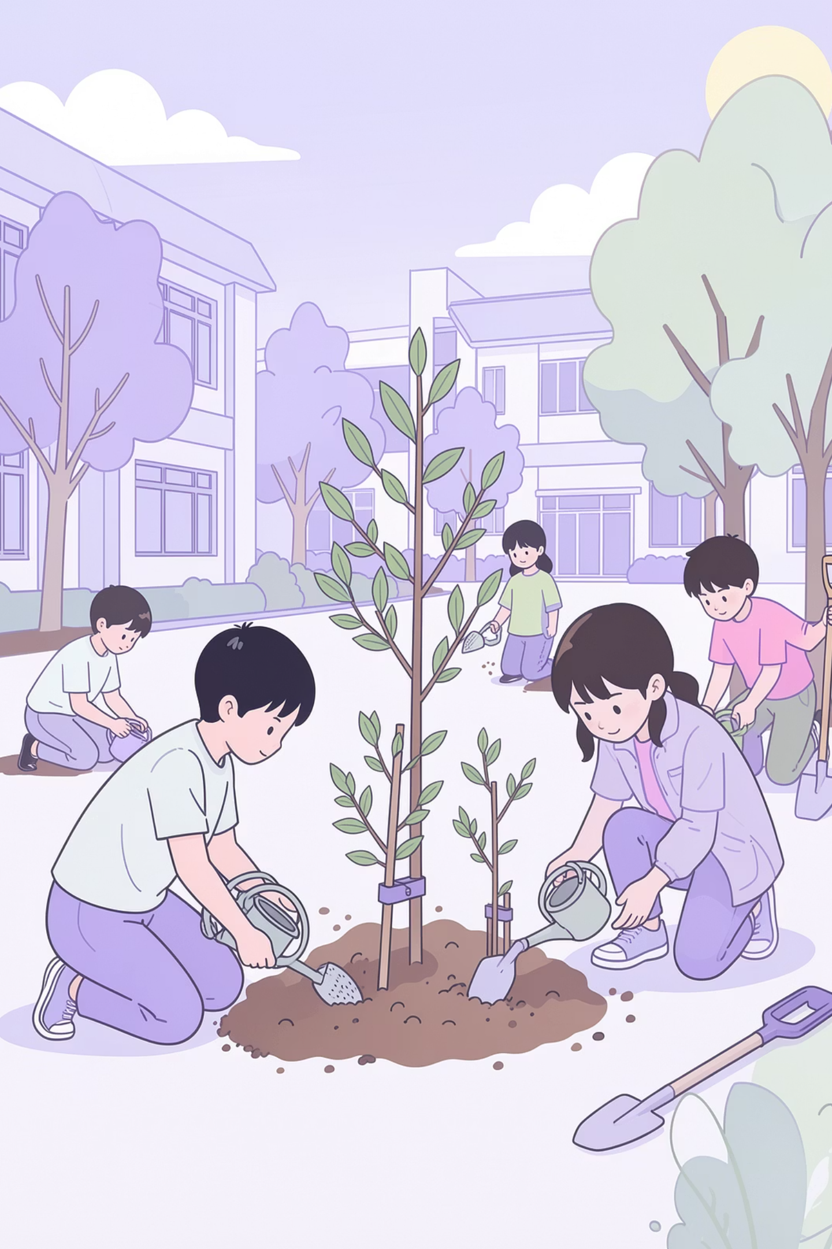
Specificul Programului „Săptămâna Verde"
🌱 Obiective Ecologice
🤝 Obiective Sociale
Responsabilitate civică, spirit de echipă, implicare în comunitate și conștientizarea rolului fiecărui individ în societate.
Prevenirea schimbărilor climatice, protejarea biodiversității, managementul deșeurilor și înțelegerea legislației de mediu.
📅 Cadrul Formal
Program național, 5 zile lucrătoare, parte din Strategia Educația 2023–2030. Activitățile înlocuiesc orele de curs tradiționale.

Slide 6
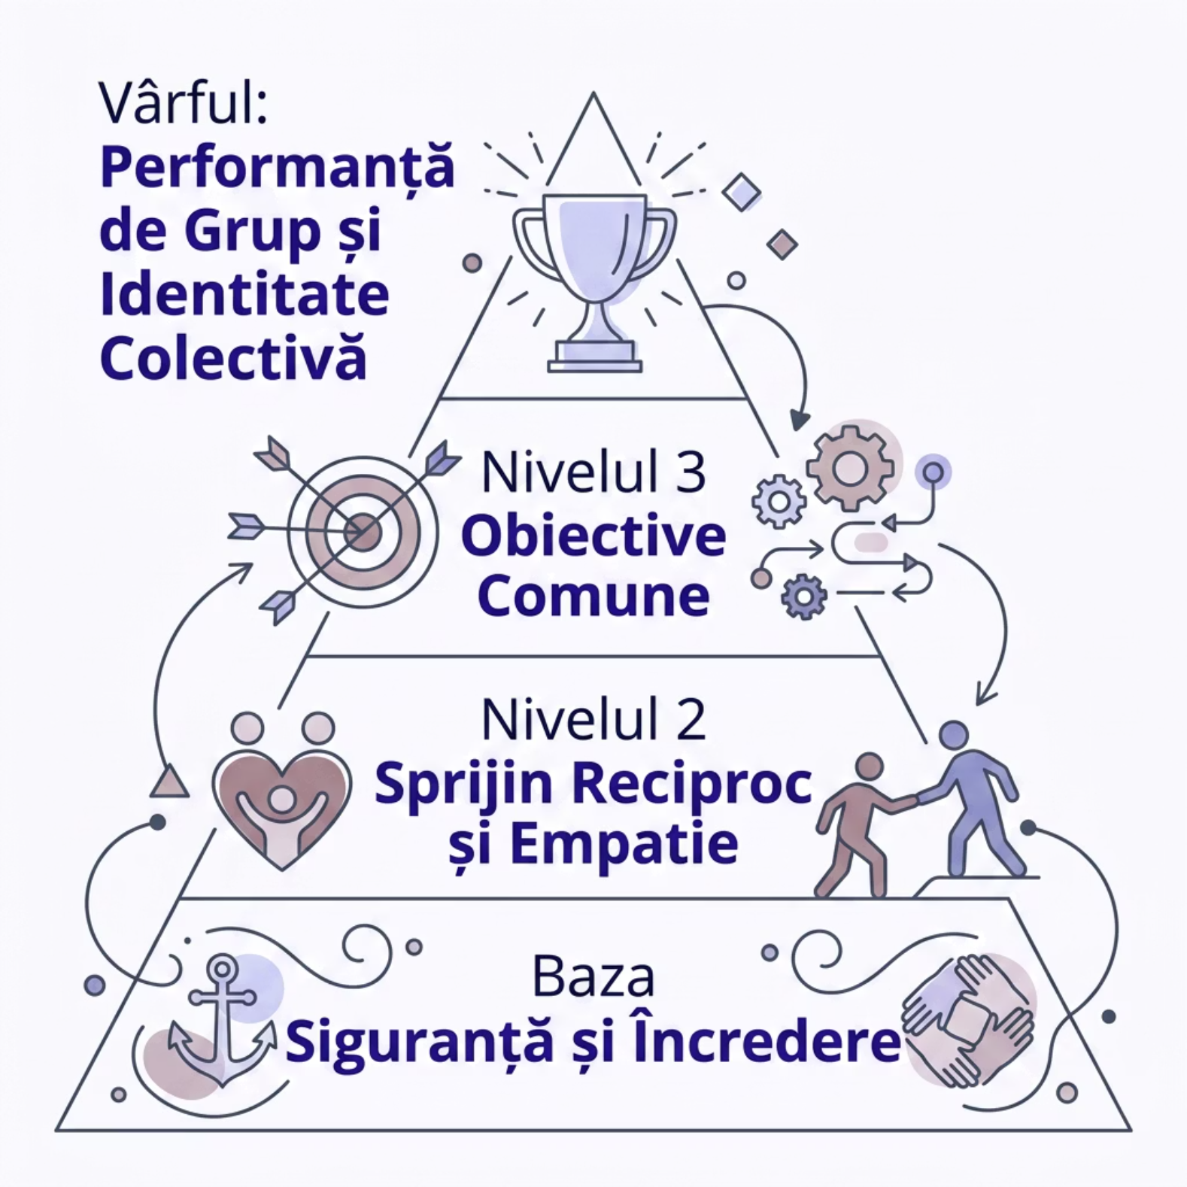
Coeziunea grupului de elevi
Ce înseamnă un grup coeziv?
Un grup coeziv nu este doar o colecție de indivizi în aceeași sală. Este o comunitate unită prin încredere reciprocă, obiective comune și dorința de a se sprijini unul pe celălalt.
Încredere — elevii se simt în siguranță să greșească și să ceară ajutor
Sprijin reciproc — succesul unui coleg este celebrat, nu invidiat
Obiective comune — clasa lucrează ca un organism, nu ca indivizi separați
Sentiment de apartenență — fiecare elev simte că locul lui în grup contează

Slide 7
Abilități de colaborare la vârsta școlară mică
Ascultare Activă
Negociere
Elevul învață să asculte până la capăt înainte de a răspunde, recunoscând valoarea perspectivei celuilalt.
Găsirea unui compromis acceptat de toți membrii grupului, fără ca cineva să se simtă ignorat.
Împărțirea Sarcinilor
Asumarea Rolurilor
Identificarea punctelor forte ale fiecărui coleg și distribuirea responsabilităților în mod echitabil.
Fiecare elev descoperă că poate fi lider, organizator, creator sau comunicator în funcție de context.

Slide 8


Metodologie și strategii didactice
Observare
Rolul Cadrului Didactic
Joc de rol
Cel mai important transfer metodologic al Săptămânii Verzi este cel al rolului profesorului: de la „sursă a cunoașterii la catedră" la facilitator și mentor în natură.
Colectează date pentru planificare activă.
Simulează situații pe baza observațiilor.
Profesorul care participă activ alături de elevi devine un model de colaborare, nu doar un evaluator al ei.
Proiect
Cooperare
Instrumente de Evaluare
Dezvoltă soluții aplicate în echipă.
Consolidare prin lucru colaborativ și reflecție.
Chestionare sociometrice simple (Cine te-a ajutat cel mai mult?)
Observarea comportamentului în jocurile de echipă
Jurnale de reflecție ale elevilor
Aceste metode se completează reciproc, creând un ciclu de învățare activ, reflexiv și colaborativ.

Slide 9
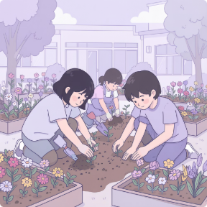
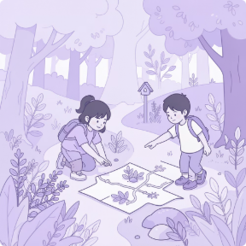
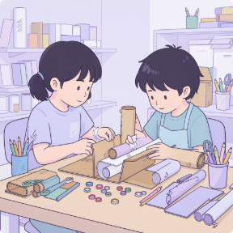
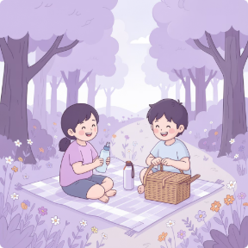
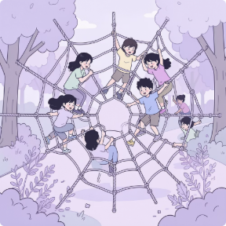
Activități practice: cinci experiențe transformatoare
🌷 Grădina Clasei – Rădăcini Comune
Micro-echipe cu roluri clare: Grădinari, Designeri, Documentariști. Elevii înțeleg interdependența pozitivă — dacă unul uită să ude planta, toți pierd. Elevii învață nu doar despre ciclul de viață al plantelor, ci experimentează responsabilitatea partajată. Succesul (creșterea plantei) depinde de efortul susținut al întregii echipe.
🔍 Detectivii Naturii – Treasure Hunt Ecologic
Este un joc de orientare și descoperire bazat pe indicii care vizează biodiversitatea locală. Echipe mixte caută elemente naturale specifice ( o frunză de arțar, un tip de rocă, o plantă medicinală) cu hărți create manual. Comunicarea sub presiunea timpului accelerează formarea legăturilor de grup.
♻️ Atelierul de Reciclare Creativă
O activitate de tip atelier (workshop), în care deșeurile colectate anterior (carton, plastic, dopuri) sunt transformate, realizând o machetă uriașă din materiale reciclabile. Negocierea viziunii artistice comune antrenează empatia și toleranța la puncte de vedere diferite.
🎒 Marșul Eco și Picnicul Zero Deșeuri
Organizarea logistică a unui eveniment comun ( o ieșire în natură) cu scopul de a igieniza zona, urmată de un picnic unde regula de aur este să nu producă niciun deșeu nereciclat. Această activitate întărește sentimentul de apartenență la un grup cu valori morale și responsabilitate civică.
🕸️ Jocuri de Team-building în Aer Liber
Jocuri clasice de cooperare, adaptate pentru Săptămâna Verde, folosind bușteni, pietre sau alte ,,insule” confecționate din carton reciclat: „Pânza de păianjen" sau „Podul peste râu". Echipa trebuie să traverseze o distanță de 10 metri fără ca vreun membru să atingă solul. Ultimul recuperează insula din spate pentru a avansa. Succesul este imposibil fără comunicare și încredere reciprocă.

Slide 10
Analiza rezultatelor și impactul Concluzii
Impactul asupra elevilor marginalizați.
Programul „Săptămâna Verde” nu este doar despre ecologie, ci despre formarea omului ca ființă socială. Metodele non-formale (jocul, dezbaterea, învățarea prin proiecte) nu trebuie să rămână excepții anuale, ci trebuie integrate în orele de curs obișnuite.
Cum activitățile practice i-au ajutat pe copiii retrași să își găsească un rol în echipă.
Diminuarea conflictelor.
Statistici sau observații privind scăderea incidentelor de bullying/certuri în săptămâna respectivă.
Schimbarea rolului profesorului: Trecerea de la simplu transmițător de date la facilitator de experiențe, creând un mediu în care elevul învață să gândească critic.
Impact pe termen lung: Obiectivul final este transformarea școlii într-un spațiu viu, unde grija pentru mediu și empatia socială devin deprinderi firești, nu doar teme de studiu.
Feedback-ul elevilor și părinților.
Citate scurte sau concluzii extrase din discuțiile de la finalul programului.
VĂ MULȚUMIM PENTRU ATENȚIE!

